Slide 1
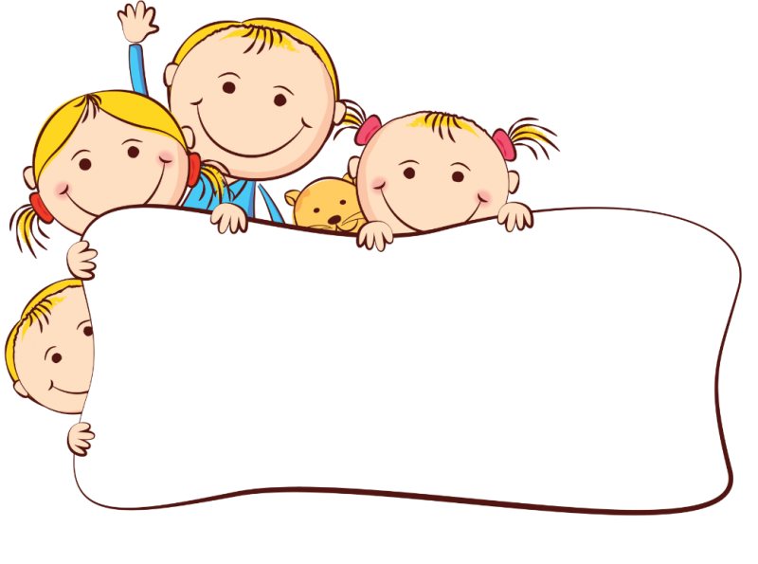
Нейропсихологические игры и упражнения, используемые в логопедической коррекции с детьми, имеющими фонетико-фонематическое нарушение речи
Учитель-логопед Титова А.Н.
МБДОУ детский сад №29 «У Лукоморья»

Slide 2
Нейропсихология – наука, работающая на стыке психологии, медицины и физиологии, изучающая мозговую организацию психических процессов: внимания, памяти, восприятия, речи, мышления, моторики и эмоционального реагирования
Одна из важных задач, которую решает детская нейропсихология, — разработка подходов к пониманию закономерностей процесса формирования и усвоения знаний и навыков у детей, а также к изучению внутренних механизмов обучения в норме и при патологии психических процессов.
Создателями нейропсихологии являются Лев Семенович Выготский и Александр Романович Лурия.

Slide 3
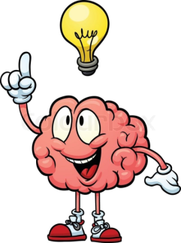
Нейропсихологические игры – это различные телесно-ориентированные упражнения, которые позволяют через тело воздействовать на мозговые структуры.
Согласно научным доказательствам Л.С. Выготского, А.Р. Лурия мозжечок отвечает не только за координацию движений, регуляцию равновесия и мышечного тонуса, но и принимает участие в интеллектуально-речевом, эмоциональном развитии ребенка
Нейропсихологический подход в работе логопеда помогает определить незрелость всех психических функций и наметить индивидуальный образовательный маршрут для успешной логокоррекционной работы.

Slide 4
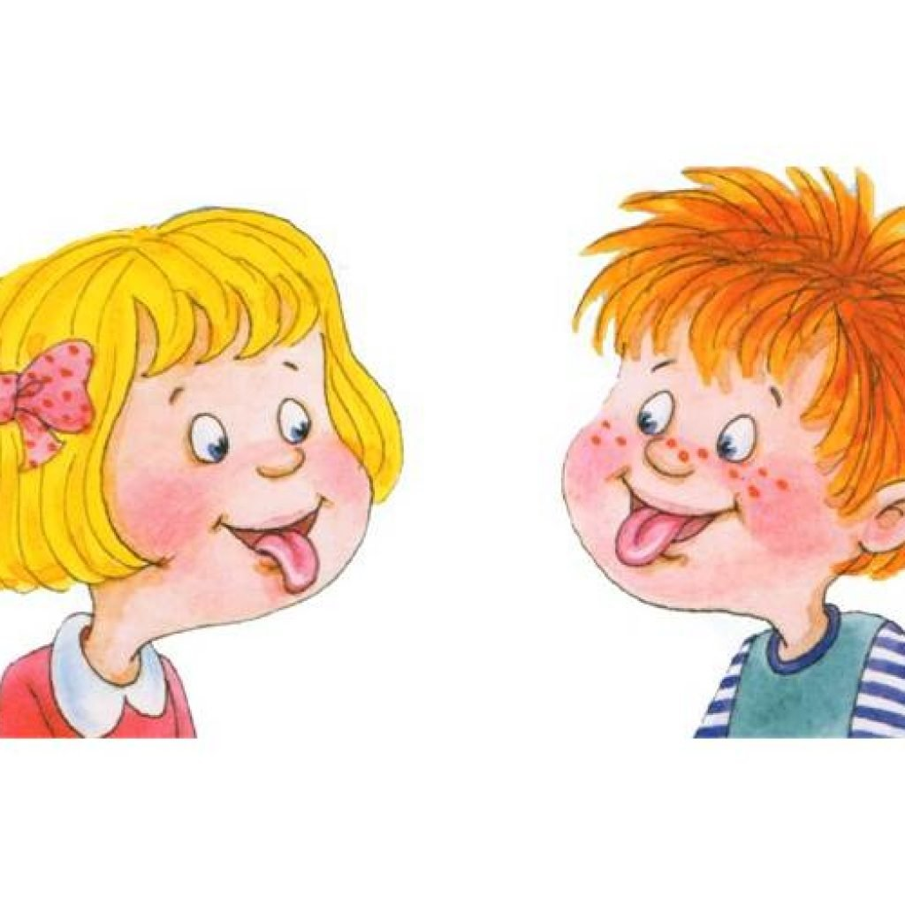
Нейропсихологические упражнения и артикуляционная гимнастика

Slide 5
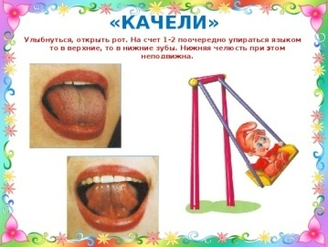
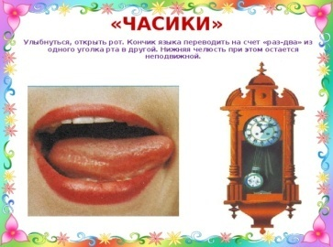
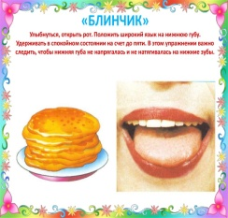
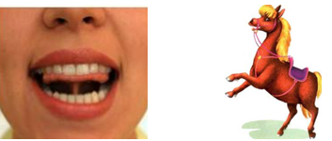
Упражнение «Часики» и «Качели»
В процессе выполнения данного упражнения язычок выполняет несколько
движений с пальчиком:
-Язычок подружился с пальчиком и следует за ним.
-Язычок поссорился с пальчиком и убегает от него.
-Язычок подружился с глазками, и они гуляют вместе.
Упражнение «Месим тесто-Блинчик»
1 вариант: Улыбнуться. Положить язык между губами, произнести: «Пя – пя –
пя» + похлопать тыльную сторону кисти одной руки ладонью другой руки.
2 вариант: Улыбнуться. Положить язык между зубами, произнести: «Та – та
– та» + похлопать тыльную сторону кисти одной руки ладонью другой.
3 вариант: Улыбнуться. Положить широкий расслабленный язык на нижнюю
губу + поочерёдно соединять в кольцо с большим пальцем остальные пальцы
от указательного к мизинцу.
Упражнение «Лошадка»
Улыбнуться, пощёлкать языком + ритмично смыкать соединённые с большим
пальцем остальные сомкнутые четыре пальца (обеими руками одновременно).

Slide 6

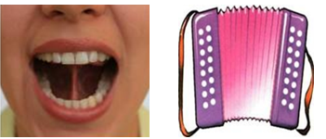

Упражнение «Парус»
Улыбнуться, поставить язык на альвеолы за верхние зубы + соединить
нижние части ладоней обеих рук, поочерёдно соединять пальцы обеих рук,
начиная с мизинца.
Упражнение «Чистим зубы»
1 вариант: Улыбнуться двигать языком влево – вправо за верхними резцами +
указательными пальцами обеих рук (остальные пальцы зажать в кулак) двигать
влево – вправо (пальцы держать параллельно один над другим).
2 вариант: Улыбнуться двигать языком влево-вправо за нижними резцами +
указательными пальцами обеих рук двигать влево – вправо (как в п.1 только
поменять положение пальцев).
Упражнение «Гармошка»
Улыбнуться, присосать широкий язык к нёбу, двигать нижней челюстью вверх
вниз + обе руки согнуть в локтевом суставе, сжать пальцы в кулак, двигать обеими
руками в вертикальном положении в направлении к друг к другу и обратно.
Упражнение «Индюк»
Языком сделать «болтушку» (бл – бл – бл) + попеременные круговые движения
обеими руками, пальцы зажать в кулак. Выполнять громко – тихо, попеременно.

Slide 7
Нейропсихологические игры при автоматизации звуков в слогах, словах и чистоговорках

Slide 8
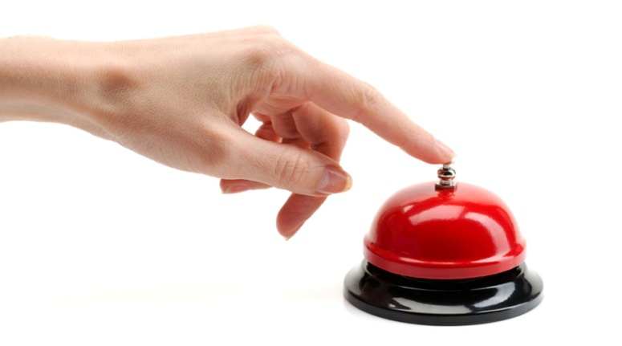
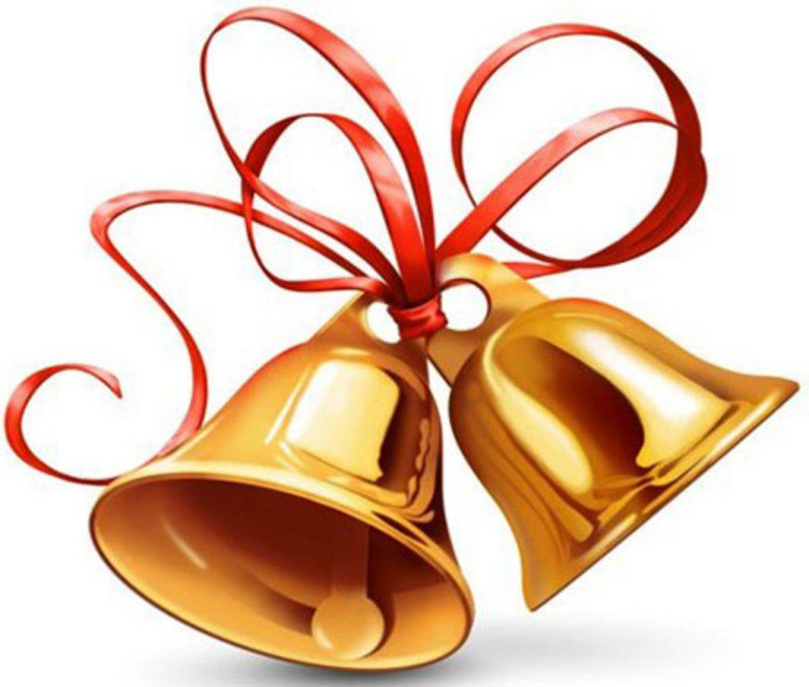
Нейроигра «Умные звоночки»
Инструкция:
Ребенок нажимает на звонок столько раз, сколько услышит заданных звуков,
слогов, слов.

Slide 9
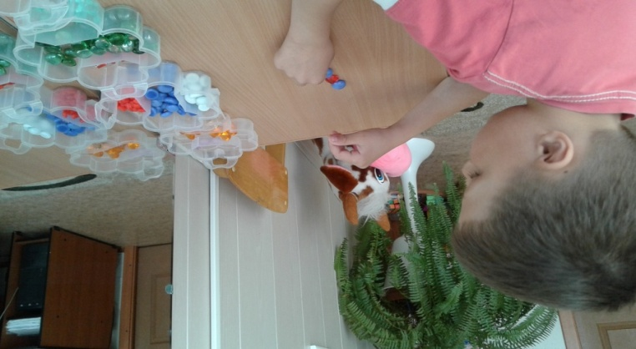
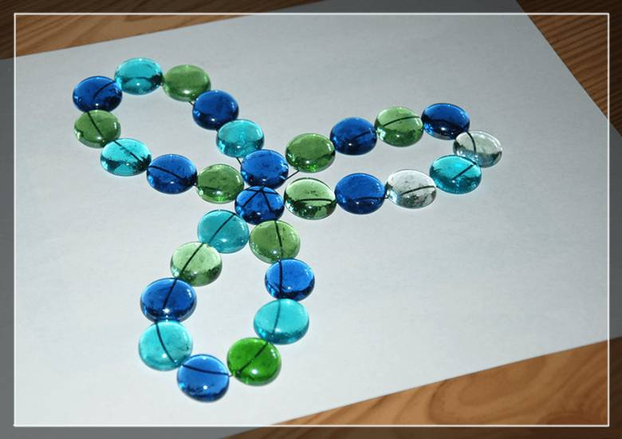
Нейроигры
«Поймай звук», «Собери дорожку к мышкам»
Инструкция:
услышишь звук С, то берешь камушек зеленого цвета левой рукой, если
услышишь звук Ш – то красный камень - правой рукой. А если в слове встретятся
два этих звука, то кладет камни двумя руками одновременно.
Построй дорожки из крышек. Правой рукой делаешь дорожку из красных
крышек, а левой рукой из синих. Руки можно чередовать, а можно делать работу
одновременно.

Slide 10
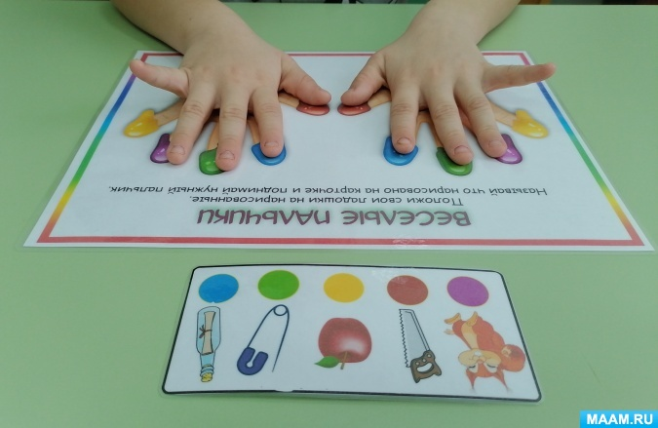
Нейроигра «Веселые пальчики»
Ребенок называет картинку и поднимает пальчик с нужным цветом. Мы сначала
играем с одной картинкой на две руки, а затем на каждую руку используем
разные картинки. Это нейроигра также на работу рук, межполушарных связей и
на автоматизацию звука.

Slide 11
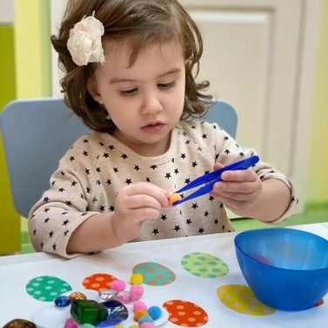
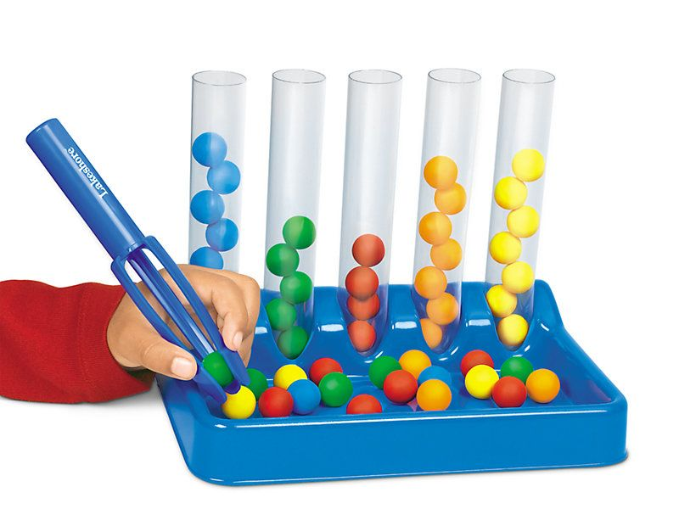
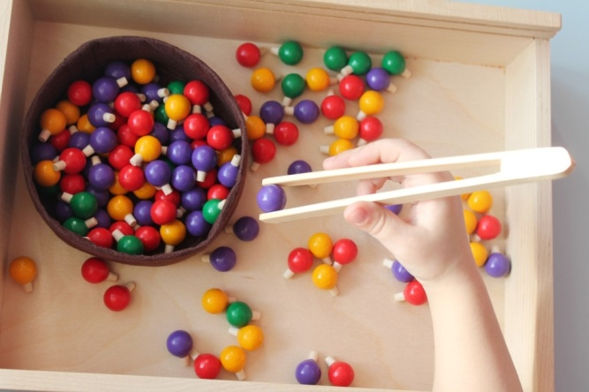
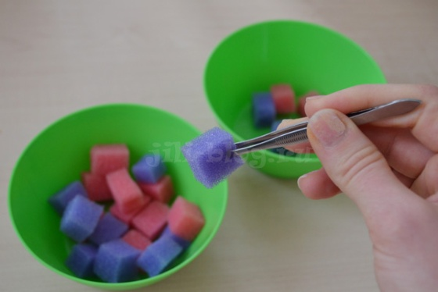
Нейроигры с пинцетом
Ребенку предлагается одновременно двумя руками взять разные цвета и
положить в нужную тарелочку. Например, на дифференциацию звуков в
словах. Инструкция ребенку: если услышишь звук «Ж» берешь правой рукой
желтый помпон, если звук «З» левой рукой – зеленый.

Slide 12
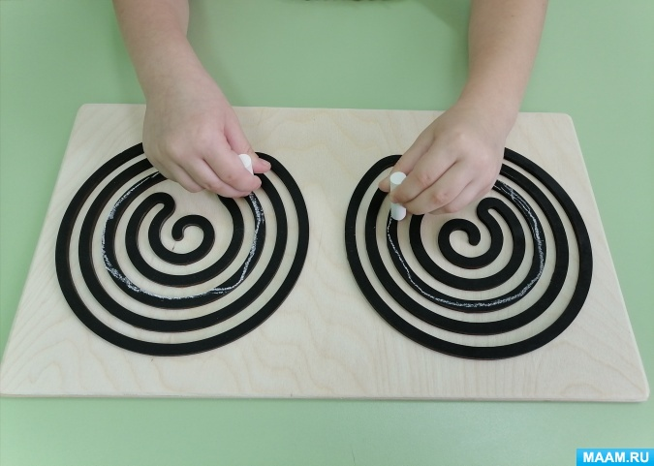
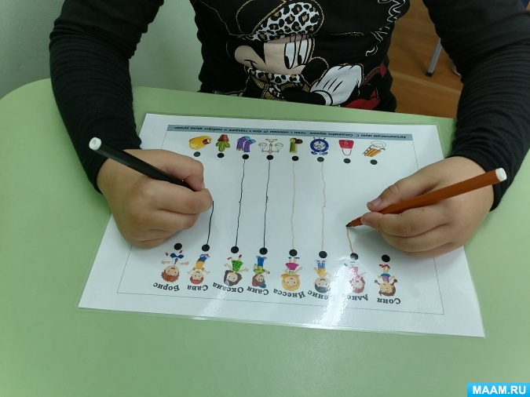
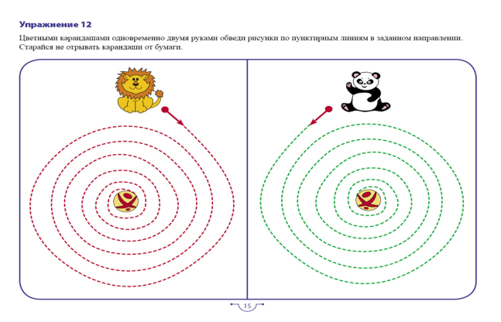
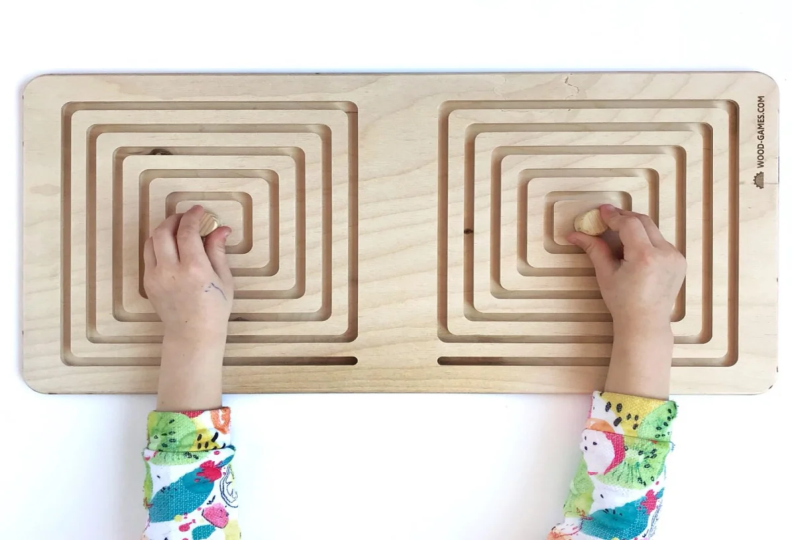
Упражнения на развитие межполушарного взаимодействия.
Двуручное рисование. Межполушарная доска.
Инструкция: двумя руками одновременно проведи по линиям, произнося
звук Р (любой автоматизируемый звук и т.д).

Slide 13
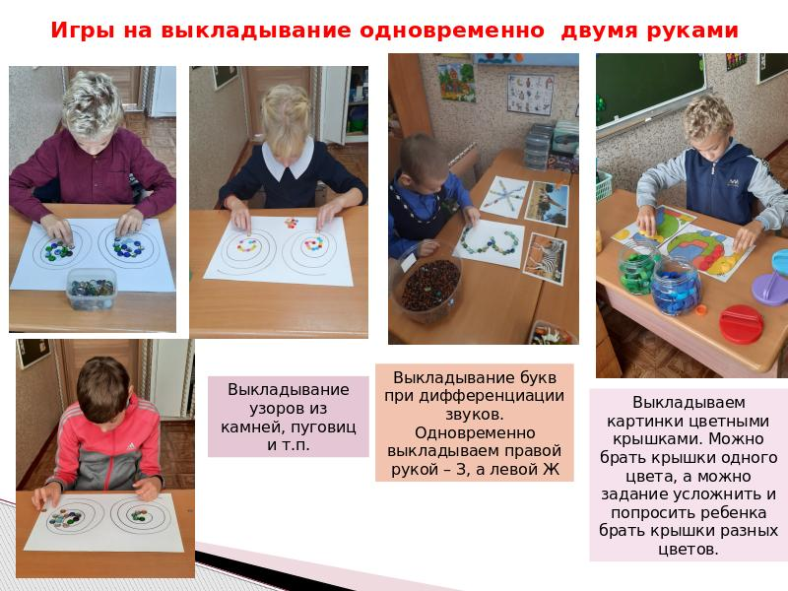
Нейроигры на выкладывание узоров из камней, пуговиц и автоматизация звуков

Slide 14
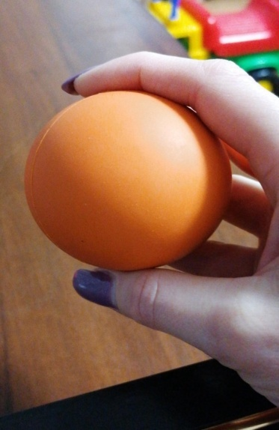
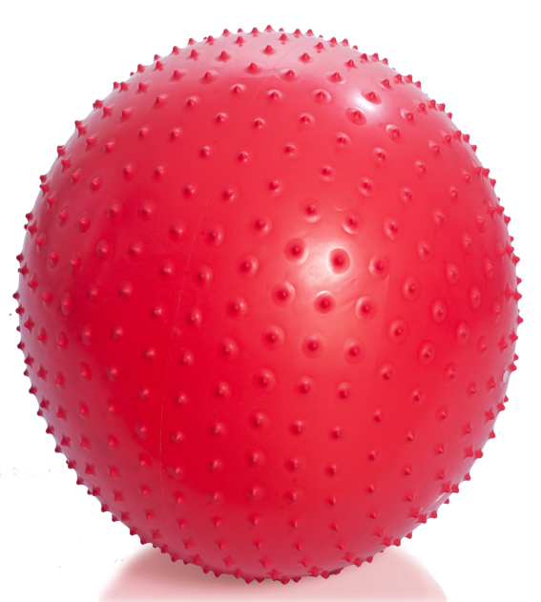
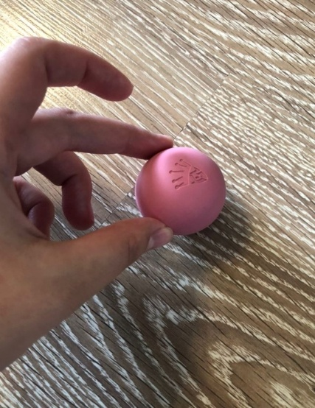
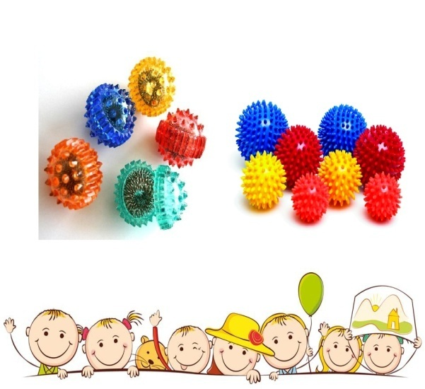
Нейропсихологические игры с мячами
Инструкция: на звук Ш отбиваем или катаем мячик между ладоней правой рукой, на звук Ж левой.
2 вариант: если назову один предмет, отбивай правой рукой мяч, если много — левой.
3 вариант: ребенок перебрасывает мяч из рук в руки, проговаривая слова, скороговорки.

Slide 15
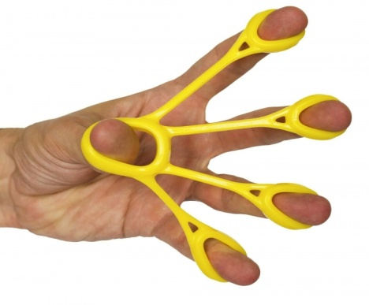
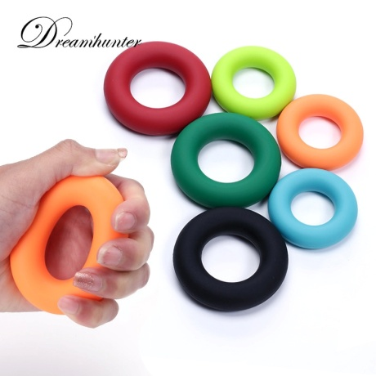
Нейропсихологические игры с эспандером
Инструкция:
1 вариант: если услышишь звук Ш, сожми колечко правой рукой, если Ж– левой, если Ч то двумя руками.
2 вариант: при проговаривании чистоговорок на автоматизацию звука, задается определенный ритм, который ребенок должен повторить, сжимая колечко.
3 вариант: при определении места звука в слове, ребенку предлагается сжать правой рукой, если услышит звук в начале слова, и левой если звук находится в конце.

Slide 16
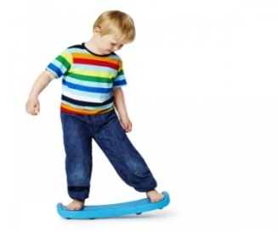
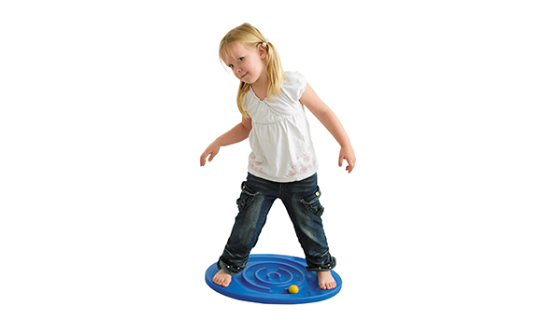
Нейропсихологические игры с балансировочной доской
Игра «Вспомни, произнеси»
Цель: активизация и расширение словаря по лексической теме, развитие
вербальной памяти, развитие навыков звукового анализа, развитие
координации.
Описание: Ребенок залазает и слазает с балансировочной доски
спереди, сзади, с обеих сторон, произнося слова на определенную
лексическую тему, вспоминает и произносит слова на определенный звук,
отраженно проговаривает слова для автоматизации звуков.
Игра «Пловцы»
Цель: автоматизация звука на уровне слога или слова, развитие координации.
Описание: Ребенок сидит на балансировочной доске, учитель-логопед
предлагает выполнять упражнения для рук: имитация плавания,
вращательные движения руками вперед, назад, и параллельно произносить
поставленный звук на уровне слога или слова.

Slide 17
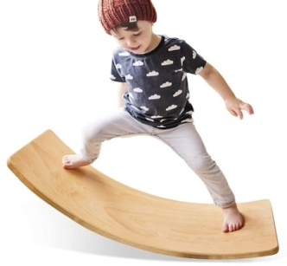
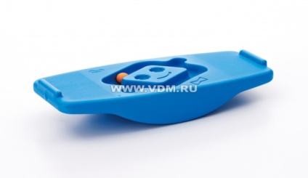
Нейропсихологические игры с балансировочной доской
Игра «Посмотри – повтори»
Цель: формирование правильного дыхания и навыка голосоведения, развитие координации, чувства
равновесия.
Описание: Ребенок стоит на балансировочной доске, смотрит за движениями учителя-логопеда (подняться на
носочки; наклониться вперед; повороты головы) и выполняет дыхательную гимнастику; (подняться на
носочки и присесть; опустить голову вперед) и выполняет голосовую гимнастику, сохраняя равновесие в
процессе упражнений.
Игра «Бери и говори»
Цель: практическое образование уменьшительно-ласкательных форм существительных, образование
относительных прилагательных, развитие диалогической речи, развитие слухового внимания, чувства рифмы,
зрительно-моторной координации, моторной ловкости.
Описание: Ребенок стоит на балансировочной доске наклоняется вперед, берет кинезиологический мяч,
кидает его учителю-логопеду, затем ловит; учитель-логопед предлагает игры «Назови ласково», «Какой,
какая, какие, какое?», «Доскажи словечко».
Игра «Задания выполняй и повторяй»
Цель: автоматизация звуков на уровне слогов и слова, развитие координации, точности движений, развитие
межполушарных связей.
Описание: Ребенок стоит на балансировочной доске, учитель-логопед предлагает задания на автоматизацию
звуков на уровне слога, слова с одновременным выполнением движений (поймать и кинуть логопеду мешочек
обеими руками, только правой рукой, только левой рукой; поймать правой, а кинуть левой; поймать левой, а
кинуть правой; самостоятельно подкидывать и ловить мешочек обеими руками, только правой, только левой,
перекидывать из правой руки в левую и обратно).

Slide 18
Нейропсихологические упражнения при автоматизации звуков в слогах, словах и чистоговорках

Slide 19
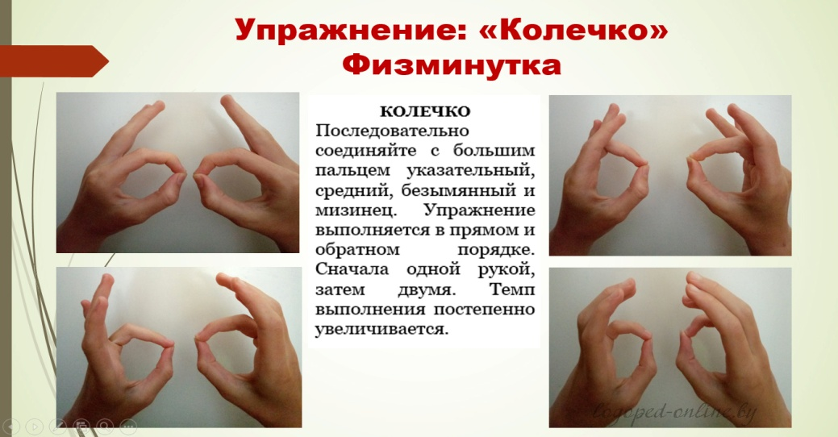
Инструкция: соединяй большие пальчики с остальными и произноси слог РА (или цепочку слогов РА-РО-РУ-РЫ) и т.д.

Slide 20
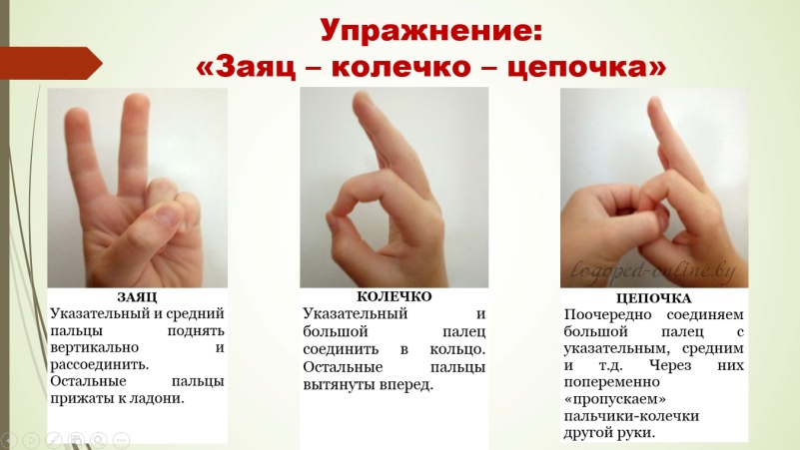

Slide 21
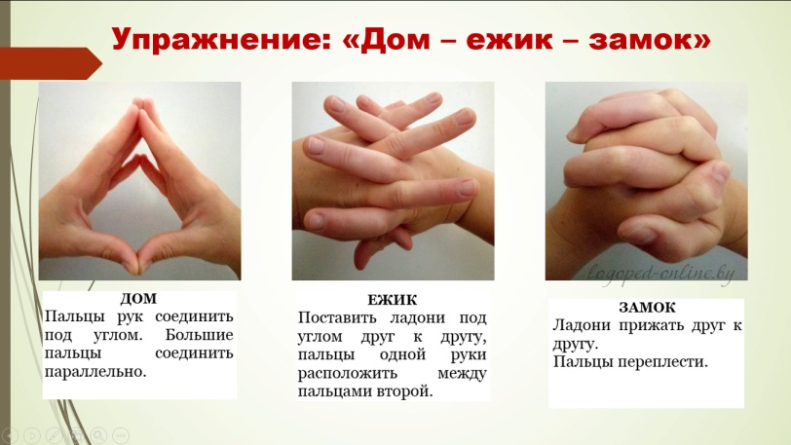

Slide 22
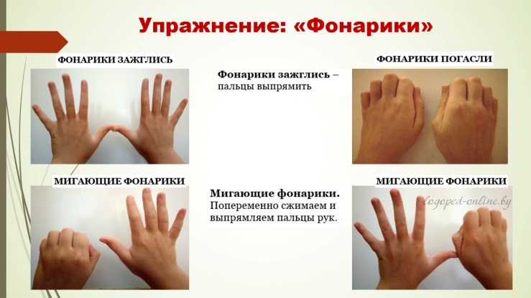

Slide 23
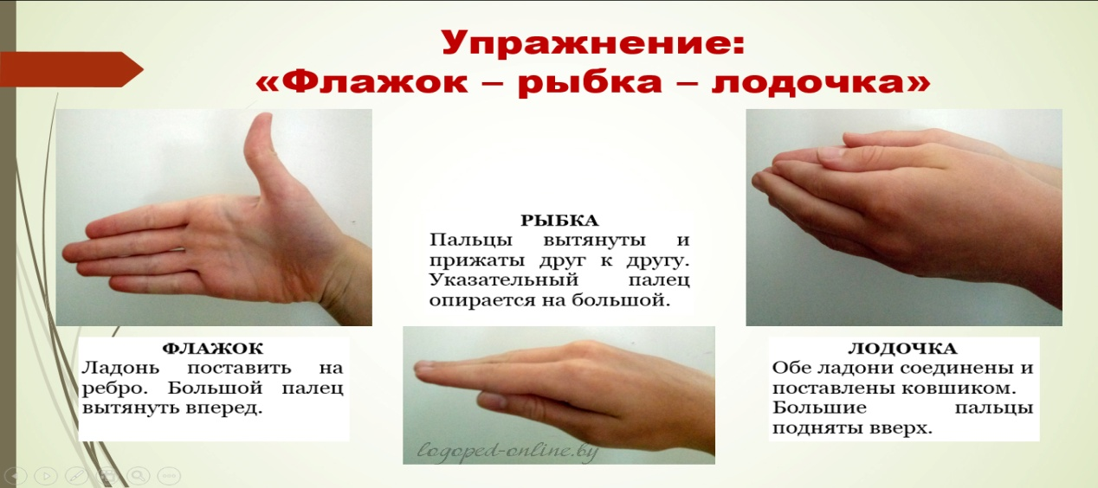

Slide 24
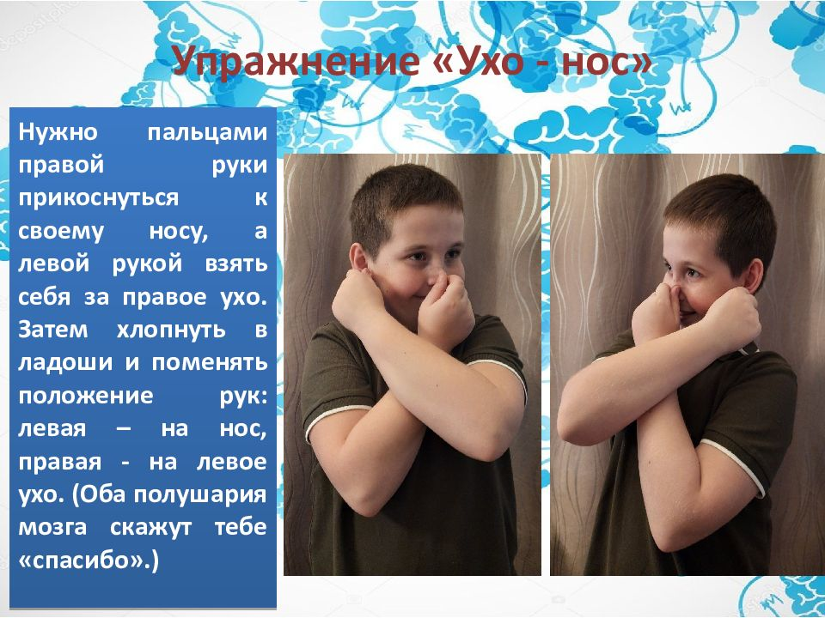
Нейропсихологическое упражнение «Ухо-нос»
Упражнение при автоматизации звуков в чистоговорках и скороговорках
Упражнение способствует развитию межполушарного взаимодействия, улучшает
мыслительную деятельность, повышает стрессоустойчивость, способствует
самоконтролю.
Инструкция: левой рукой возьмитесь за кончик носа, а правой рукой – за
противоположное ухо. Одновременно отпустите ухо и нос, хлопните в ладоши,
поменяйте положение рук, с точностью до наоборот.

Slide 25
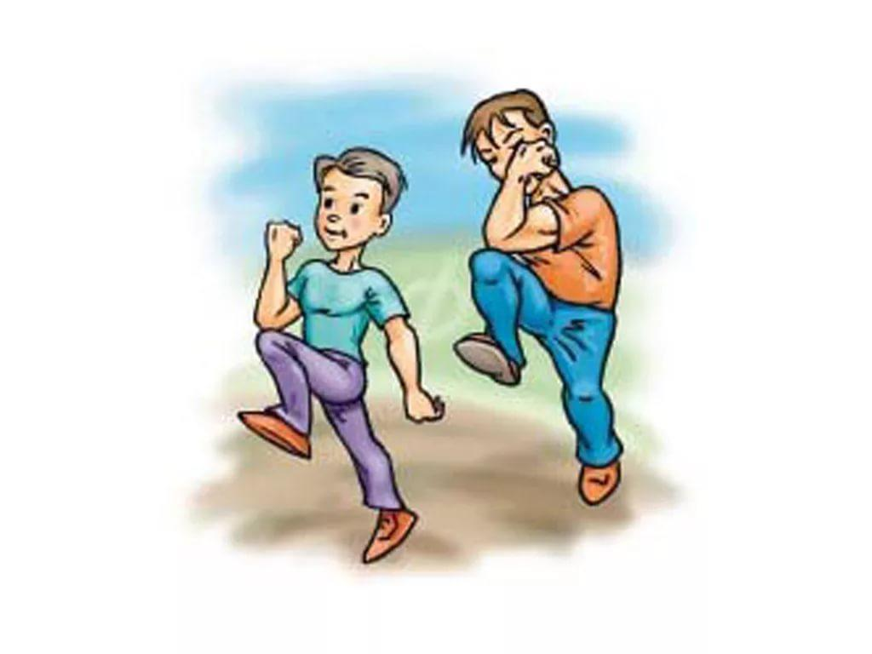
Нейропсихологическое упражнение «Локоть-колено»
Поднять и согнуть левую ногу в колене, локтем правой руки дотронуться до
колена левой ноги, затем тоже с правой ногой и левой рукой. Данное
нейроупражнение используется при автоматизации и дифференциации звуков,
также при обогащении словаря по лексическим темам.

Slide 26
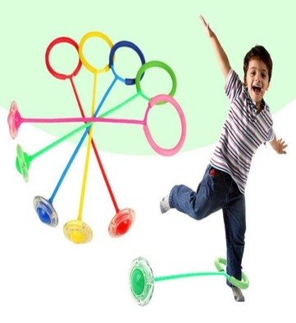
Нейропсихологические упражнения «Скакалка» и «Нейроскакалка»
Скакалка: развивает межполушарные связи, скорость реакции, способность к
быстрому переключению внимания и создают новые нейронные связи в головном
мозге. Прыгая как на скакалке, у детей развивается способность удерживать в
голове и выполнять несколько действий одновременно, согласовывая их в общем
ритме. Например при автоматизации звука, ребенок, проговаривая чистоговорку,
скачет на одной (ла,ла), потом на другой ноге (ла-ла) и на двух ногах
одновременно (наша девочка мала).
Нейроскакалка: одна нога совершает прыжки, а другая должна совершать
движения вправо-влево, либо вперед-назад, либо по кругу, чтобы скакалка
крутилась. При этом улучшается межполушарное взаимодействие, работа
вестибулярной системы, гармонизируется работа мозга. А если включить музыку
и скакать в ритм, будем развивать ещё и правое полушарие, если на каждый круг
скакалки считать, либо произносить какие-либо автоматизированные ряды
(времена года, месяца, дни недели), будем развивать также левое полушарие

Slide 27


